Slide 1
ES672
Sistemas Fluidotérmicos I
Ciclos de Potência com Turbinas a Gás
Arnaldo Walter
UNICAMP
awalter@fem.unicamp.br

Slide 2
Aspectos históricos – origens das TGs
Alguns autores e instituições (e.g., a NASA – ver em http://www-psao.grc.nasa.gov/Reengine/history.html ) apresentam como marcos do desenvolvimento das turbinas a gás os seguintes fatos e contribuições.
Em 150 AC, o filósofo e matemático egípicio Hero inventou um “brinquedo” (Aeolipile) que seria um precursor das turbinas a reação.
Em 1232 os chineses começaram a usar foguetes como armas.

Slide 3
Aspectos históricos – origens das TGs
Em 1500 Leonardo da Vinci projetou a “Chimney Jack”, que poderia ser classificada como uma “churrasqueira automatizada”.
Em 1791 John Barber patenteou um invento que tinha todos os elementos de uma turbina a gás relativamente moderna. O invento poderia ser usado na propulsão de uma carruagem.
Em 1872 Dr F. Stolze projetou a primeira turbina a gás que, no entanto, nunca funcionou (a potência produzida era menor do que a requerida para compressão do ar).

Slide 4
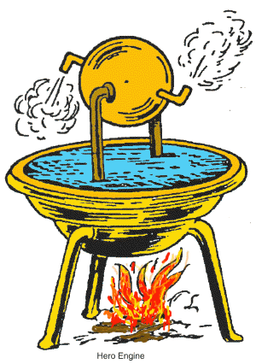
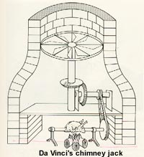
Aspectos históricos – origens das TGs
Aeolipile

Slide 5
Aspectos históricos – origens das TGs
Em 1903 um norueguês (Æeidus Elling) construiu a primeira turbina a gás que produzia potência líquida (11 hp). Este modelo de turbina influenciou Sir Frank Whittle, anos depois.
Em 1914 Charles Curtis construiu uma turbina a gás.
Em 1918 a General Electric criou sua “divisão” de turbinas a gás.
Em 1930 Sir Frank Whittle patenteou o projeto de uma turbina a gás para jato propulsão. A turbina de Elling foi usada como referência e o primeiro intento bem sucedido foi em 1937.
Em 1936, na Alemanha, Hans von Ohain e Max Hahn também conseguiram a patente de uma turbina a gás para jato propulsão.

Slide 6
Aspectos históricos – origens das TGs
Em 1939 a companhia Ernst Heinkel Aircraft conseguiu fazer voar o primeiro avião a jato, o HE 178.
Em 1941 Sir Frank Whittle projetou seu primeiro avião a jato (Gloster Meteor), que voou na Inglaterra. Em 1942 enviou um protótipo para a GE, nos EUA, e o primeiro avião norte-americano voou em 1943.
O primeiro avião-caça a jato (Messerschmitt Me 262) voou em 1942, a partir do desenvolvimento de compressores axiais por Dr. Franz Anslem.
Após a Segunda Guerra, várias companhias passaram a desenvolver turbinas aeronáuticas a gás. O uso na aviação civil não tardou muito.

Slide 7
Aspectos históricos – origens das TGs
Após a Segunda Guerra Mundial, o desenvolvimento tecnológico das turbinas a gás foi marcante. A tecnologia desenvolvida durante a Guerra, com propósitos militares, foi repassada para o uso civil (produção de eletricidade).
Os programas de desenvolvimento tecnológico contaram com recursos dos governos dos EUA, de países europeus, e do Japão.
Apesar do apoio, tardou 30-40 anos para que as turbinas a gás atingissem estágio tecnológico para se tornarem viáveis (técnica e economicamente) na produção de eletricidade.

Slide 8
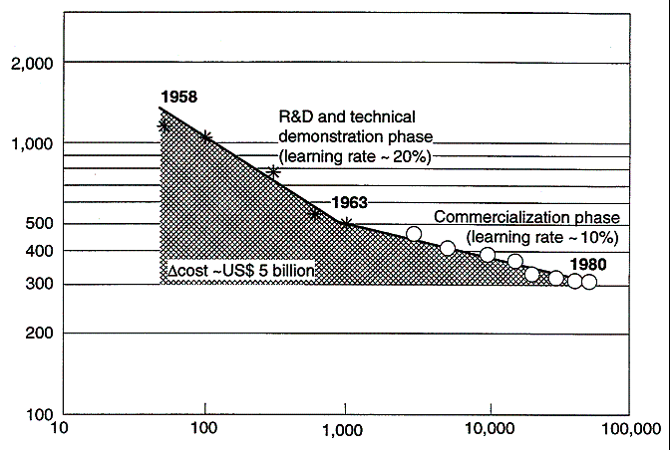
Aspectos históricos – evolução
“Curva de aprendizado” para turbinas a gás, que só se tornaram economicamente viáveis na geração elétrica nos anos 1980.

Slide 9
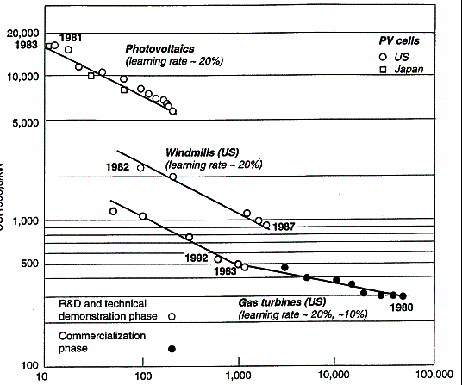
Aspectos históricos – evolução
“Curvas de aprendizado” para turbinas a gás, células fotovoltaicas e geradores eólicos.

Slide 10
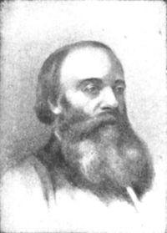

Aspectos históricos
(George Brayton / 1830-1892)
Do ponto de vista termodinâmico, o ciclo de referência das turbinas a gás é o Ciclo Brayton, embora alguns autores usem também a designação Ciclo Joule.
George Brayton era engenheiro mecânico e desenvolveu um motor de combustão interna de ignição contínua, que mais tarde se tornou referência para o desenvolvimento das turbinas a gás. Acredita-se que tenha sido o primeiro construtor de turbinas a gás nos EUA.
James Prescott Joule, físico Inglês (1818- 1889). Entre sua contribuições, destaca-se o equivalente mecânico do calor.

Slide 11
Perspectivas para UTEs com TGs
Como visto na Introdução, a tendência é que as UTEs a gás natural tenham importância crescente na matriz mundial de geração elétrica.
A melhor tecnologia para uso do gás natural na geração de eletricidade é a das turbinas a gás, seja em ciclos simples ou em ciclos derivados (e.g., ciclo combinado, com injeção de vapor, etc.)
Existe grande esforço para a elevação das eficiências na geração elétrica, para o aumento das potências unitárias, para a redução das emissões e para o aumento da confiabilidade das turbinas a gás e dos ciclos baseados em turbinas a gás.

Slide 12
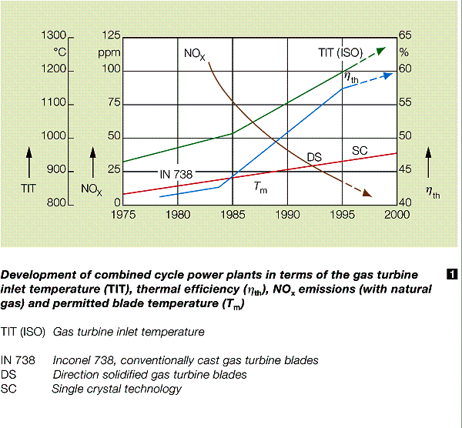
Tendências e perspectivas tecnológicas
A figura mostra a evolução histórica e perspectivas para as eficiências na geração elétrica por ciclos combinados (baseados em TGs), para aumento da temperatura de operação das TGs, e a redução das emissões de óxidos de nitrogênio.

Slide 13
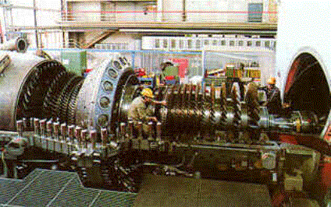
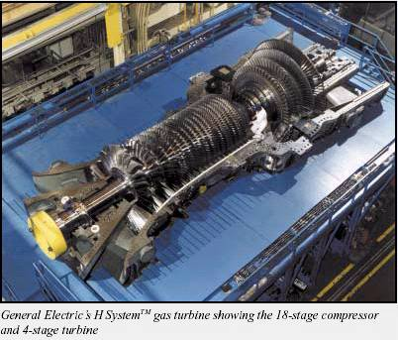
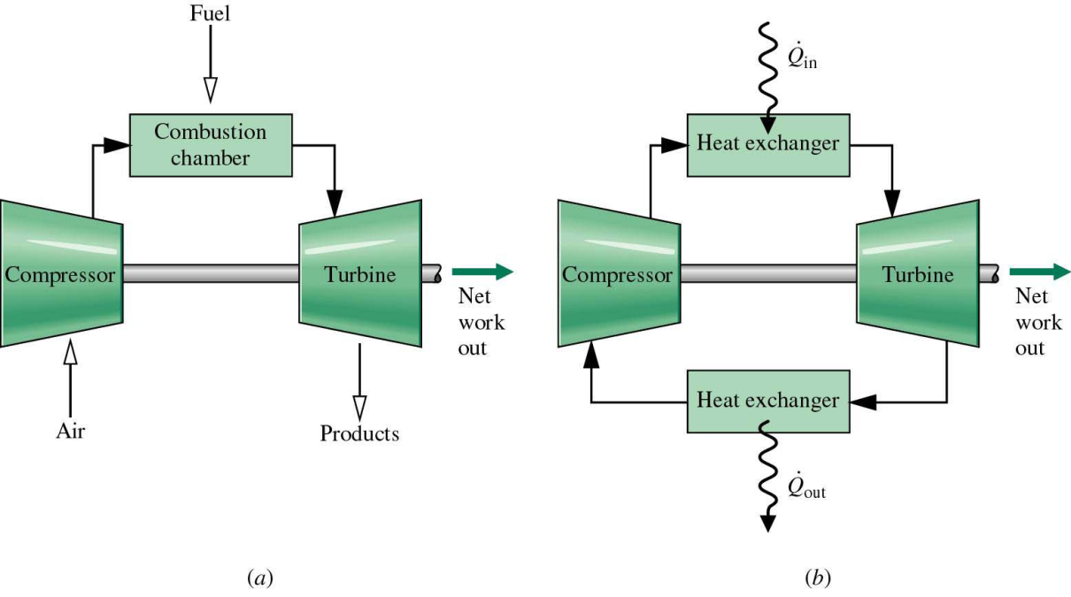
Turbinas a gás estacionárias – ciclo simples
Turbina a gás em processo de montagem e/ou manutenção
Esquema de uma turbina a gás de ciclo aberto e outra de ciclo fechado (abaixo, à esquerda)

Slide 14
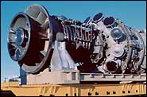
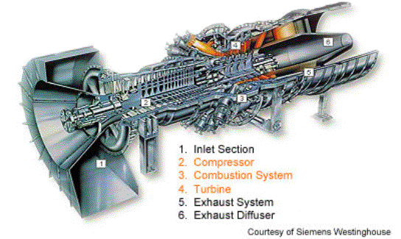
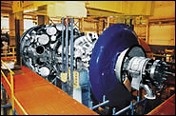
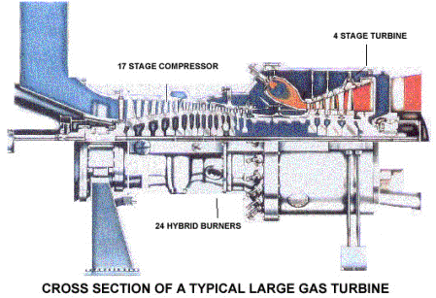
TG estacionárias / ciclo simples
Esquemas e fotos de turbinas a gás

Slide 15
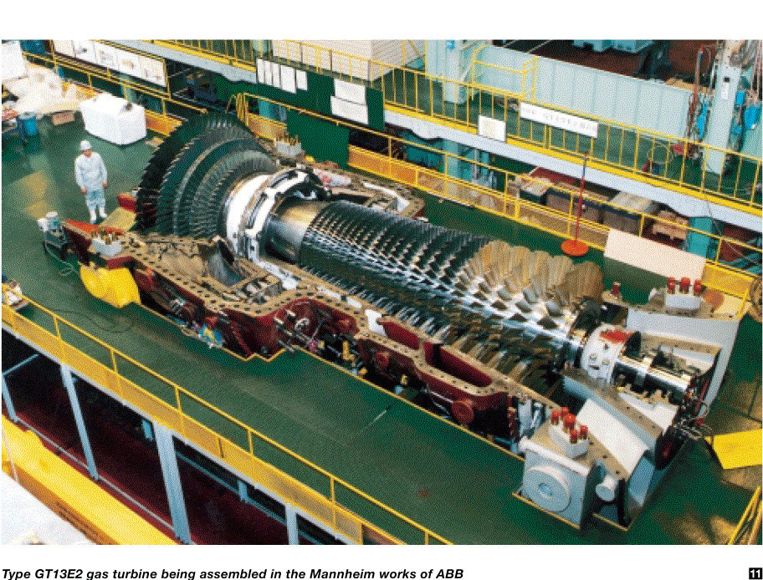

Slide 16
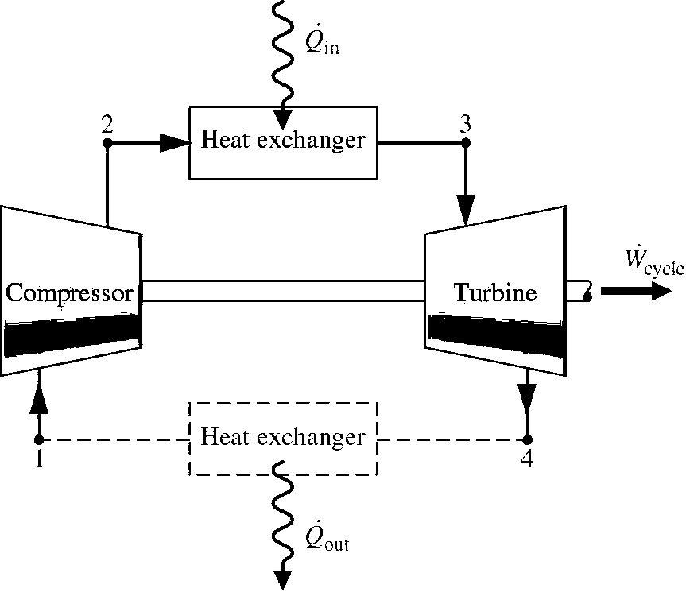
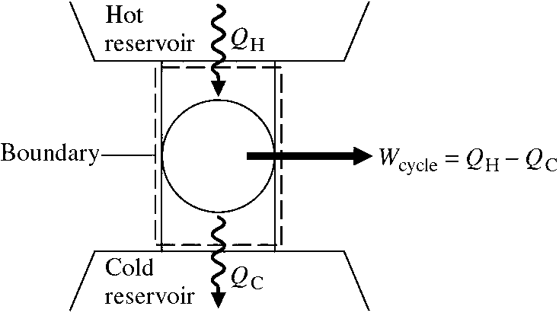
Ciclo Brayton
Representação esquemática de uma turbina a gás. O ciclo Brayton (Joule) é o ciclo que explica o funcionamento das turbinas a gás.

Slide 17
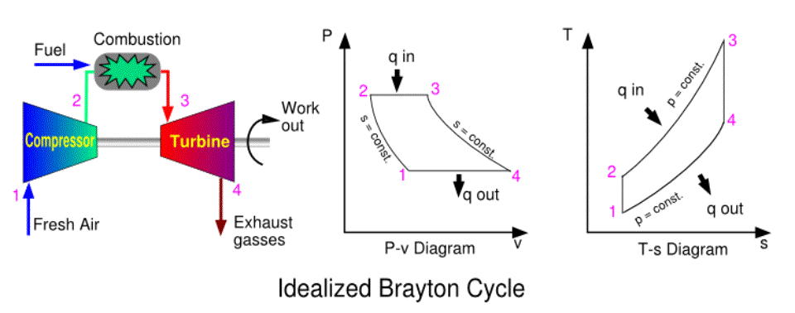
Ciclo Brayton ideal
Representação esquemática da turbina a gás e representação do ciclo ideal nos diagramas p-v e T-s.

Slide 18
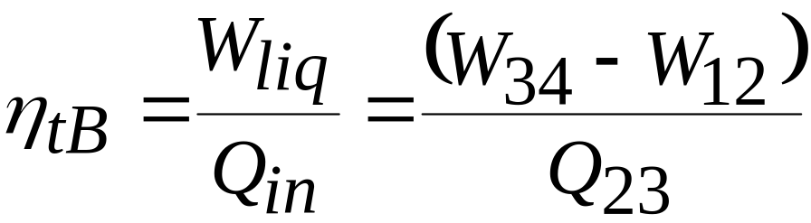
Ciclo Brayton ideal
Ciclos padrão-ar (ideais), como o ciclo Brayton, são, em geral, analisados segundo as seguintes hipóteses simplificadoras: (i) o fluido de trabalho é o ar; (ii) ar é considerado gás ideal; (iii) o ciclo é fechado e o processo de combustão é substituído por um processo de fornecimento de calor de uma fonte externa; (iv) imagina-se um processo de rejeição de calor para fechar o ciclo (no caso, a p constante); e (v) c_{p} e c_{v} são considerados constantes.

Slide 19
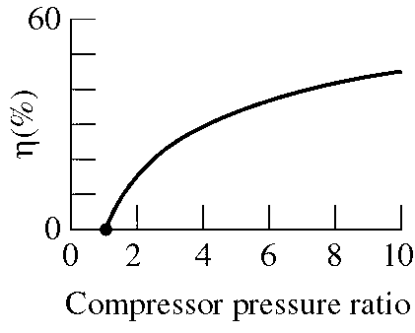
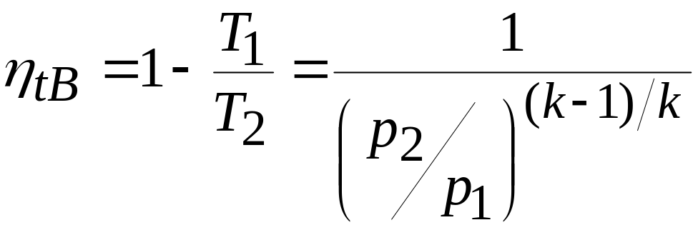
Ciclo Brayton ideal
A relação de rendimento térmico do ciclo Brayton ideal indica que, nessas condições, o rendimento térmico é função exclusiva da relação de pressões.
Assim, na medida em que se aumenta a relação de pressões, aumentaria o rendimento térmico do ciclo Brayton ideal.

Slide 20
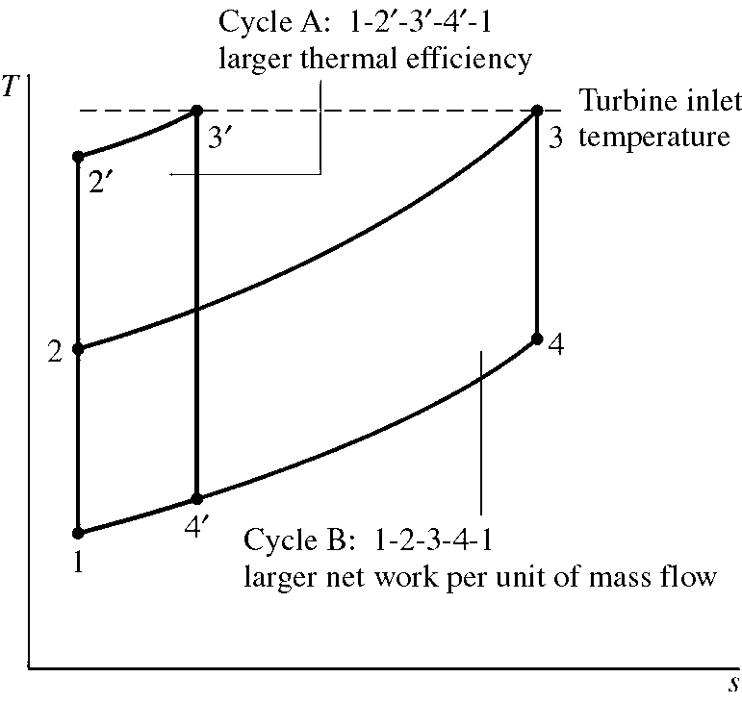
Ciclo Brayton ideal
Além da evidente restrição associada aos custos, que seriam crescentes com a relação de pressões, existe a restrição associada ao fato de que o trabalho líquido tende a cair a partir de uma dada relação de pressões.
Assim, haveria uma solução de compromisso entre aumentar o rendimento e aumentar o trabalho líquido.

Slide 21
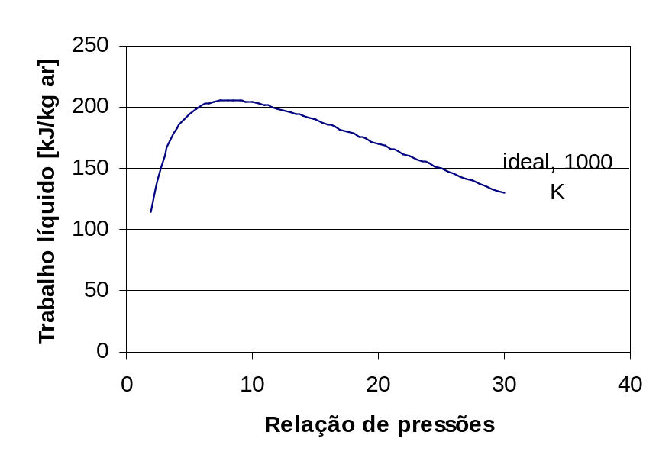
Ciclo Brayton ideal
No caso da figura ao lado, a relação de pressões que resulta maximização do trabalho líquido (e, portanto, redução do porte da turbina para uma dada potência líquida), está na faixa de 8 a 8,5. A partir daí, o trabalho líquido é reduzido na medida em que aumenta a relação de pressões.

Slide 22
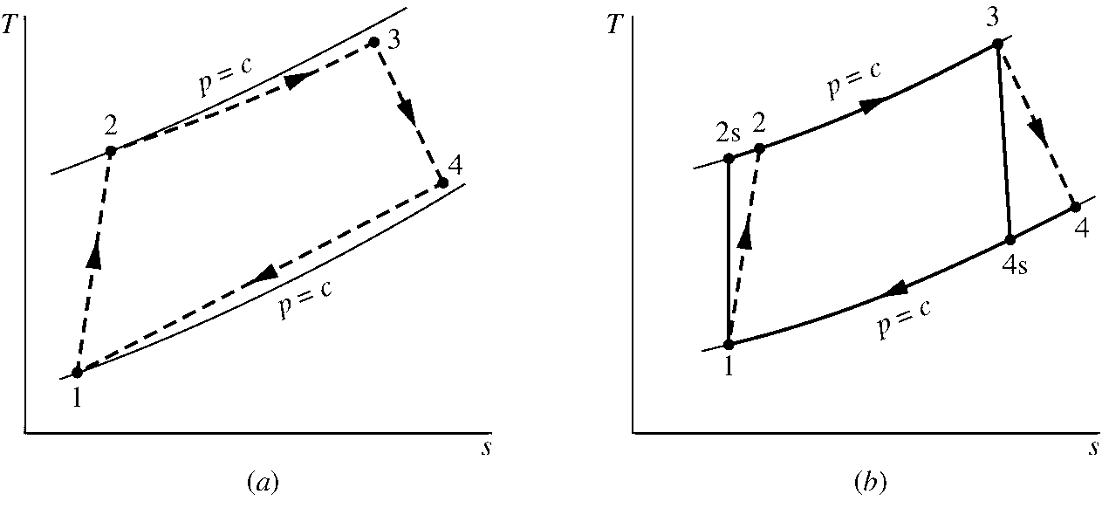
Ciclo Brayton real
As irreversibilidades em uma turbina a gás estão associadas à perdas de carga no fornecimento e na rejeição de calor, e nos processos de compressão e de expansão.
Dessas, as irreversibilidades na compressão e na expansão jamais podem ser desconsideradas.

Slide 23
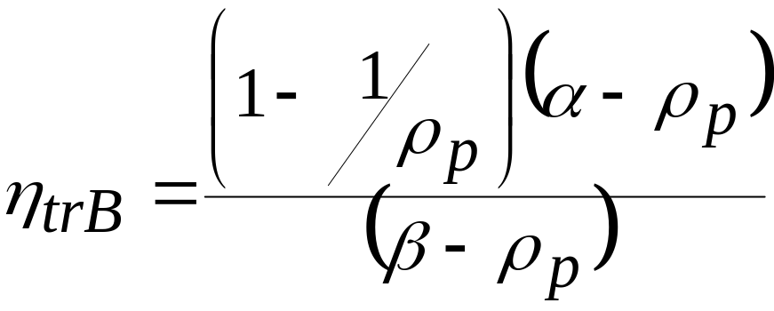
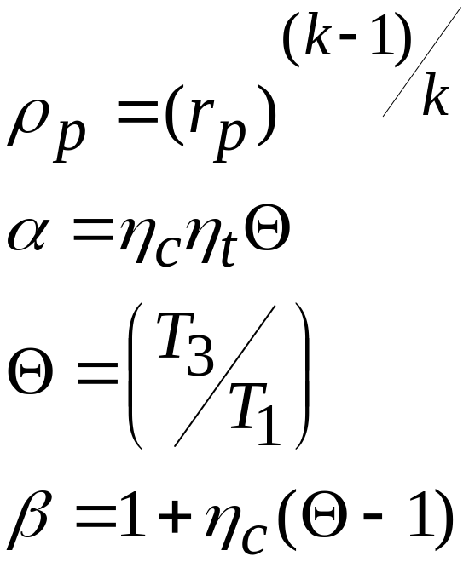
Ciclo Brayton real
RW Haywood (1985) demonstra que, consideradas as eficiências isentrópicas do compressor e do expansor, a eficiência térmica do ciclo Brayton real (como aproximação do rendimento de uma TG) seria dada pela relação ao lado.

Slide 24
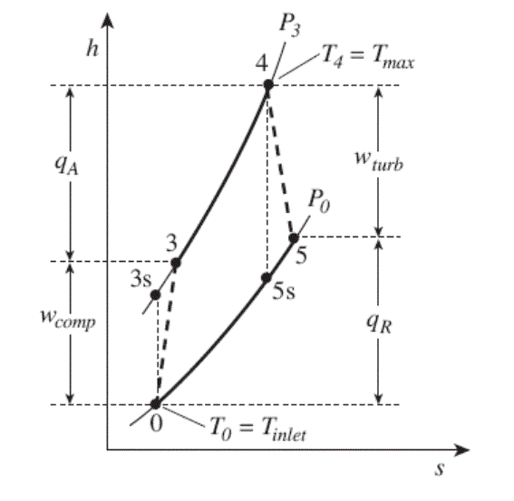
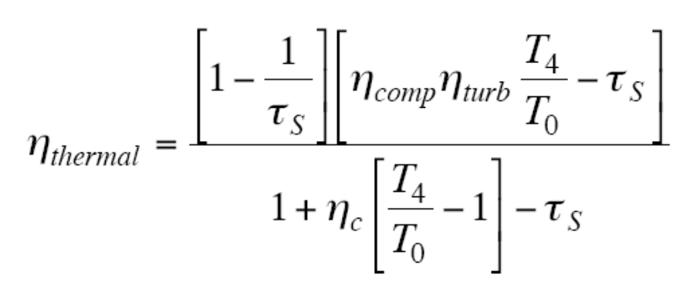
Ciclo Brayton real
Seja o Ciclo Brayton real ilustrado no diagrama h-s ao lado.
É possível demonstrar que o rendimento térmico é dado pela expressão abaixo:

Slide 25
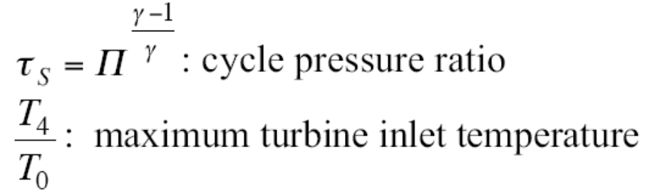
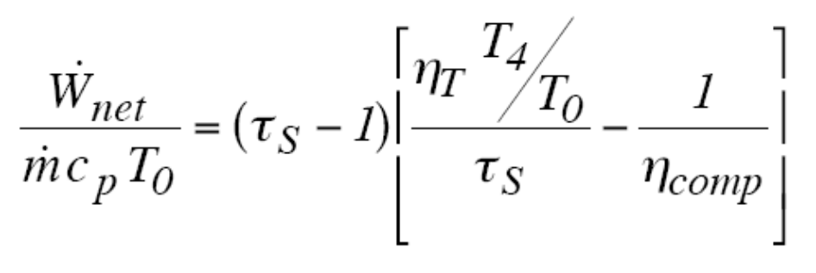
Ciclo Brayton real
Sendo:
E para o trabalho líquido

Slide 26
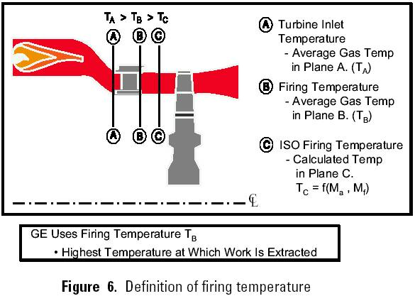
Ciclo Brayton – TIT
Definição de TIT (turbine inlet temperature). A TIT é um pouco menor do que a temperatura de combustão, pois os gases sofrem expansão parcial na saída da câmara de combustão.

Slide 27
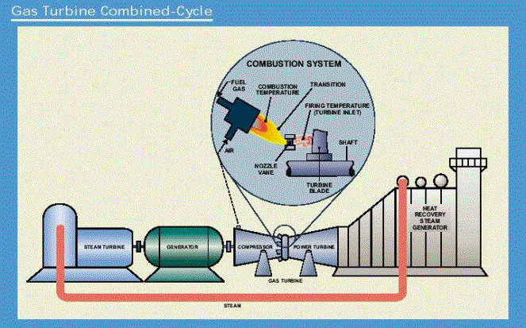
Ciclo Brayton – TIT
Esquema para que se entenda a relação entre a TIT (turbine inlet temperature) e a temperatura de combustão.

Slide 28
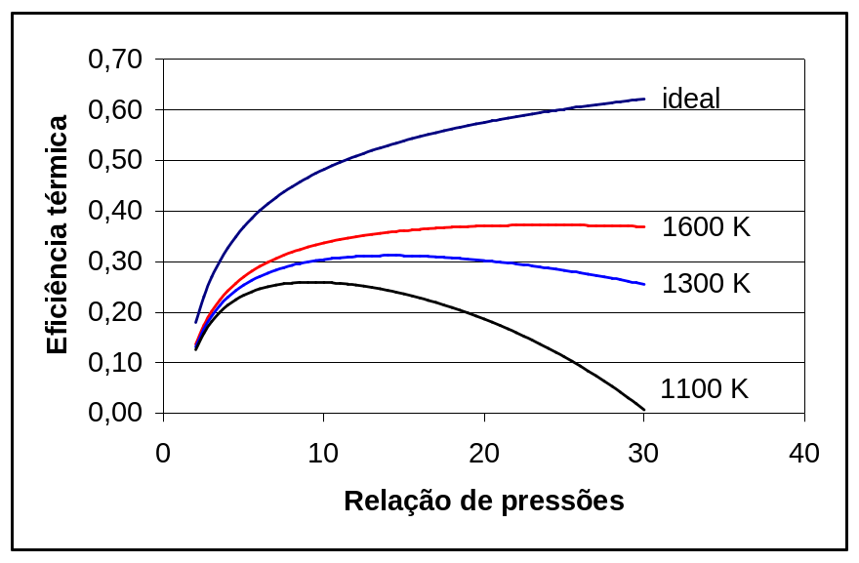
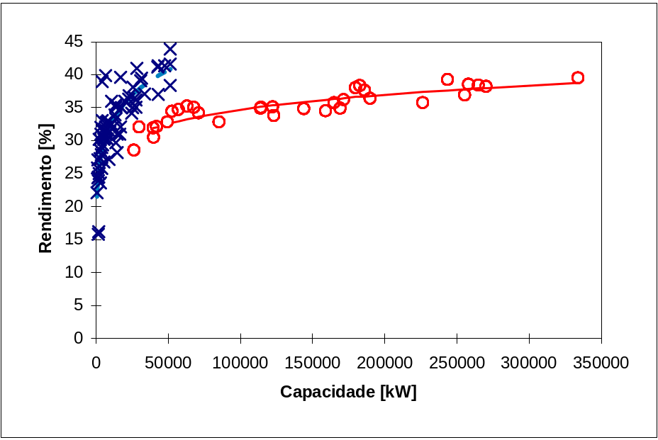
Ciclo Brayton x turbinas a gás
Comparação entre o rendimento do ciclo Brayton, em função da temperatura T₃ e da relação de pressões, e o rendimento de turbinas a gás comerciais.
Essencialmente, a energia rejeitada à atmosfera = (1-η_{TG}).Q_{H}

Slide 29
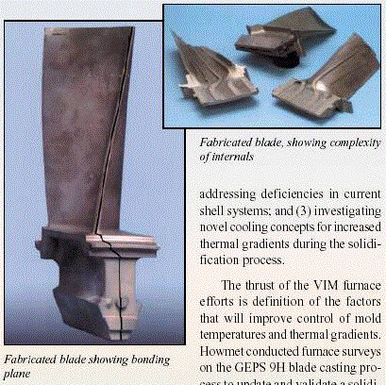
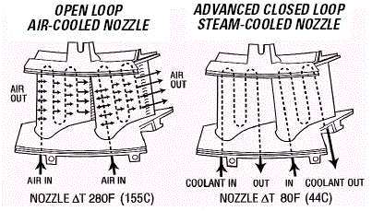
Ciclo Brayton – palhetas das TGs

Slide 30
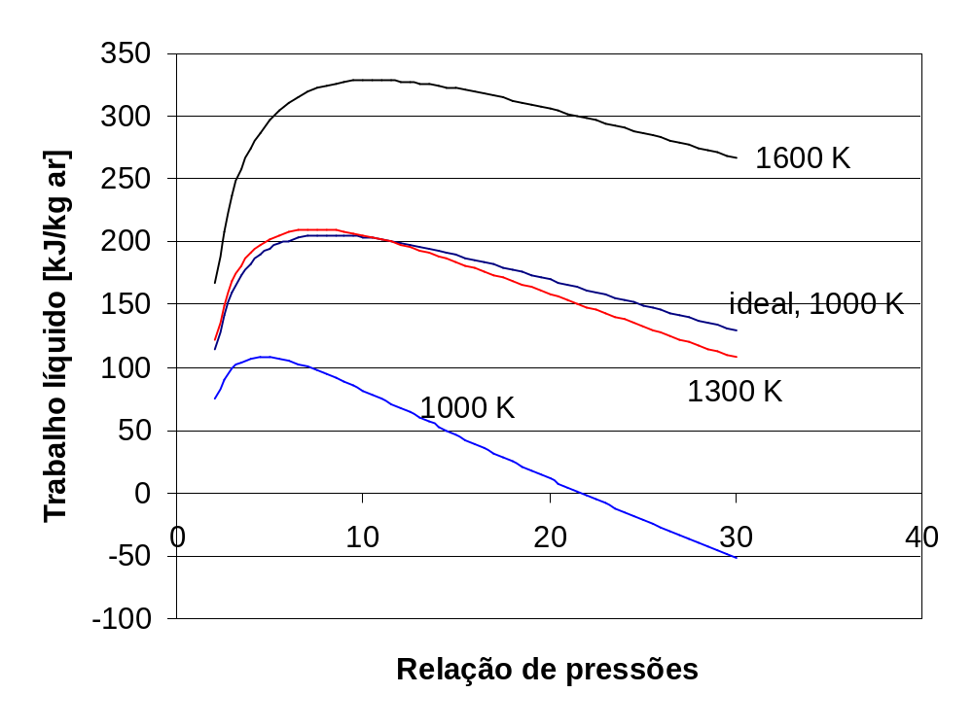
Ciclo Brayton x turbinas a gás
A figura ao lado mostra, como ilustração, as curvas de trabalho líquido em função da relação de pressões de um ciclo Brayton real.
A relação de pressões que resulta em maximização do rendimento térmico é, em geral, diferente da relação que resulta maximização do trabalho líquido.

Slide 31
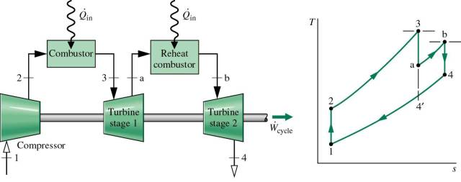
Ciclo Brayton com reaquecimento
A figura mostra o esquema de um turbina a gás com expansão estagiada, com reaquecimento intermediário.
A simples introdução do reaquecimento intermediário reduz o rendimento térmico da turbina, mas aumenta o trabalho líquido.
Poucas turbinas a gás estacionárias têm reaquecimento. Na verdade, os dois modelos com reaquecimento mais conhecidos são fracassos do ponto de vista comercial.

Slide 32
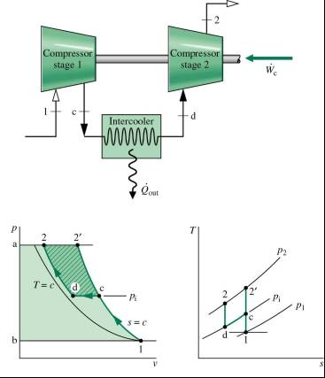
Ciclo Brayton com resfriamento
A figura mostra o esquema de um turbina a gás com compressão estagiada, com resfriamento intermediário.
Como no caso anterior, a simples introdução do resfriamento intermediário reduz o rendimento térmico da turbina, mas aumenta o trabalho líquido. O objetivo é, na verdade, reduzir o trabalho de compressão.
Poucas turbinas a gás estacionárias têm resfriamento intermediário.

Slide 33
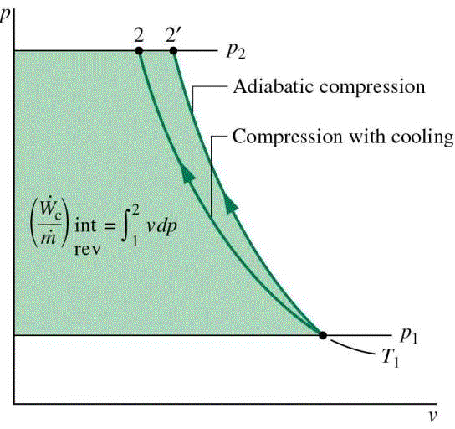
Ciclo Brayton com resfriamento
A figura ao lado representa, em um diagrama p-v, processos de compressão de um dado gás.
A vantagem do resfriamento intermediário durante o processo de compressão pode ser entendida da comparação entre os processos adiabático e com resfriamento.

Slide 34
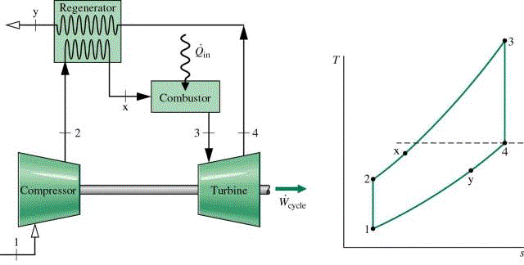
Ciclo Brayton com regeneração
A figura ao lado apresenta o esquema de uma turbina a gás com regenerador.
Os gases de exaustão, à alta temperatura, viabilizam o pré-aquecimento do ar comprimido. Assim, reduz-se a temperatura média de rejeição de calor e eleva-se a temperatura média de fornecimento de calor. Portanto, a regeneração nas turbinas a gás permite ganhos de rendimento térmico.
Entretanto, a opção é pouco utilizada porque há alternativas melhores.

Slide 35
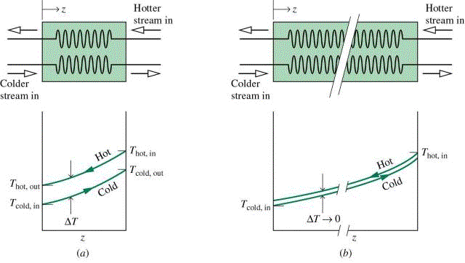
Ciclo Brayton com regeneração
Se a superfície de troca de calor fosse infinita, a corrente fria poderia ser aquecida até uma temperatura praticamente igual à da corrente quente (gases de exaustão da turbina a gás). Como, na prática, isso é impossível, o regenerador tem uma efetividade < 100%.
Os ganhos de rendimento térmico existem até uma dada relação de pressões. Por que?

Slide 36
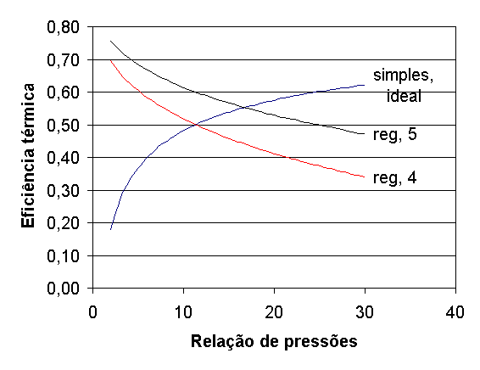
Ciclo Brayton com regeneração
A figura ao lado mostra a relação entre o rendimento térmico e a relação de pressões para um ciclo Brayton ideal, com regeneração.
Para relações de pressão acima de um dado valor, haveria redução do rendimento porque o ar sairia do compressor com temperatura maior do que os gases que saem do expansor.

Slide 37
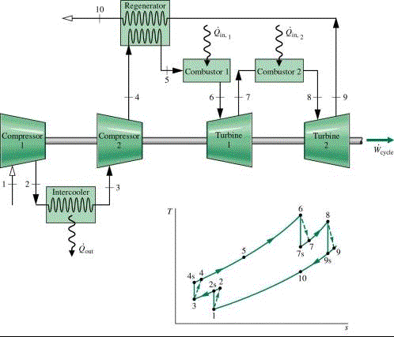
Ciclo Brayton “completo”
A figura ao lado mostra o esquema de um turbina a gás com regeneração, reaquecimento e resfriamento.
A combinação dos três recursos resulta melhoria do rendimento térmico e elevação do trabalho líquido.
A alternativa é conhecida como “carnotização” do ciclo Brayton.
Na prática, entretanto, há alternativas tão boas quanto, e, em geral, mais baratas.

Slide 38
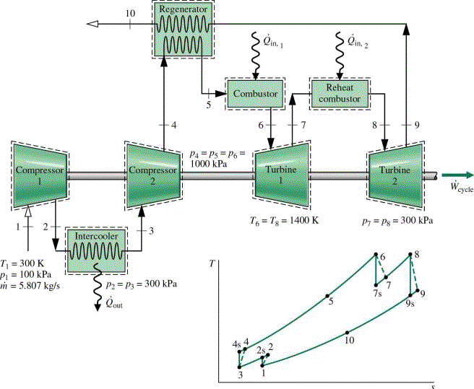
Ciclo Brayton “completo” (2)

Slide 39
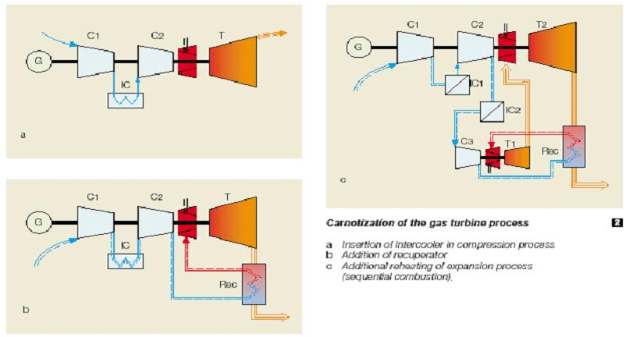
Carnotização das turbinas a gás

Slide 40
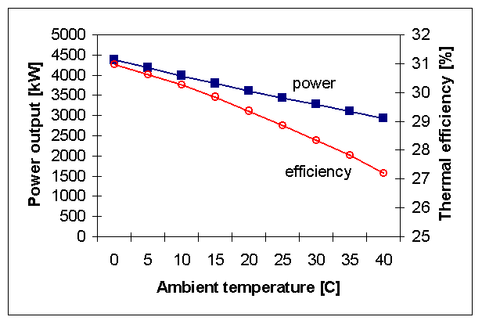
Curvas de desempenho de TGs
Figure 1. Ruston RM – power output and thermal efficiency as function of ambient temperature

Slide 41
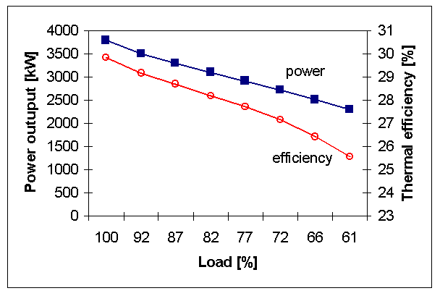
Curvas de desempenho de TGs
Figure 2. Ruston RM – part load power output and thermal efficiency – 15ºC

Slide 42
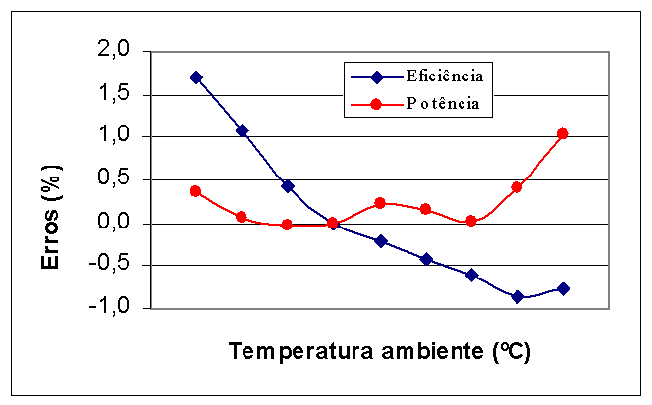
Simulação de desempenho de TGs
Comparação dos resultados de um procedimento de simulação da MS9001 EC com dados reais.

Slide 43
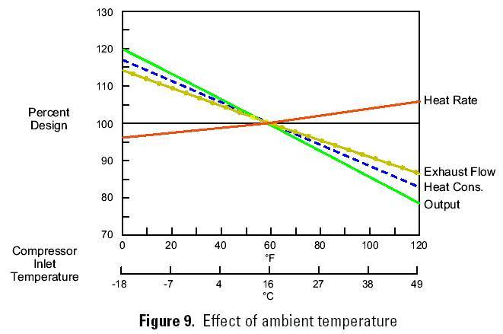
Simulação de desempenho de TGs
Curvas de correção recomendadas pela General Electric

Slide 44
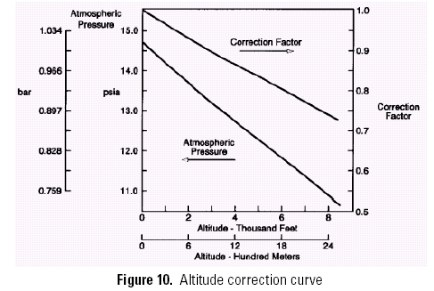
Simulação de desempenho de TGs
Curvas recomendadas para correção do desempenho de turbinas a gás em função da altitude

Slide 45

Simulação de desempenho de TGs
Curvas recomendadas para correção do desempenho de turbinas a gás em função da umidade do ar.

